Slide 1
АТТЕСТАЦИЯ педагогических работников

Slide 2
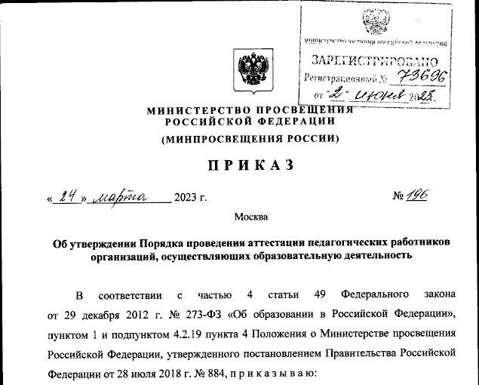
ПРИКАЗ № 196 ОТ «24» МАРТА 2023 г. МИНИСТЕРСТВА ПРОСВЕЩЕНИЯ РФ
зарегистрирован 2 июня 2023 года
Министерством юстиции РФ
Вступил в силу
с 1 сентября 2023 года
и действует
до 31 августа 2029 года

Slide 3

Этапы заявительной аттестации
педагогической аттестации
Педагог
Муниципальный район
МОиН РТ
Образовательная организация

Slide 4
Этапы для упрощенной аттестации
педагогической аттестации
Педагог
МОиН РТ

Slide 5
Заявительная аттестация на первую, высшую категории, на категории «педагог-методист» и «педагог-наставник»
Октябрь- ноябрь
прием в МО и Н РТ заявлений на аттестацию работников, у которых срок действия квалификационных категорий заканчивается в декабре 2024 г., + на новые категории, с полным пакетом документов;
декабрь. – Работа аттестационной комиссии МО и Н РТ, результаты аттестации
5

Slide 6
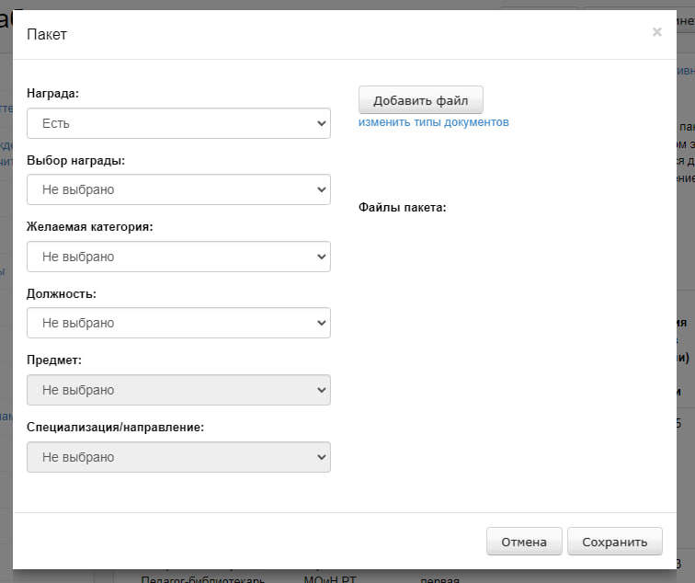
Заявительная аттестация
6

Slide 7
Срок подачи заявления на установление категорий
Срок, позволяющий подавать на высшую после установления первой квалификационной категории, не установлен.
Но: при принятии решения о сроках участия в аттестации необходимо предварительно провести объективный анализ собственной деятельности в целях самостоятельной оценки ее соответствия показателям Порядка, на основе которых аттестационная комиссия может принимать решение об установлении педагогическим работникам высшей квалификационной категории.

Slide 8
ВАЖНО
Допускается представление документа, подтверждающего инновационную деятельность претендента на высшую категорию (рецензия, отзыв на инновационную разработку, титульный лист публикации в республиканском или федеральном научно-методическом издании, или документ, удостоверяющий участие аттестуемого работника в республиканском или федеральном методическом конкурсе, проведенном в течение последних 5 лет и др.) (не более одного подтверждающего документа на 1 л.)
8

Slide 9
Перечень документов для тех, кто проходит аттестацию на 1 и высшую категории
:
Заявление (электронный, прикреплять в ворде не надо)
Карта результативности профессиональной деятельности (отдельно по направлениям, размещена на сайте и в нормативных документах в Системе)
Экспертное заключение (по направлениям, размещено в Системе, заполняет образовательная организация)
+
Для высшей категории
Рецензия или отзыв на авторские разработки ( или документ об участии в методическом конкурсе республиканского уровня)
Подтверждающий документ об участии детей в олимпиадах, конкурсах, соревнованиях всероссийского уровня или в региональном этапе данных мероприятий

Slide 10
Раздел IV Аттестация педагогических работников в целях установления квалификационной категории «педагог – методист» или «педагог – наставник»
П.45.…..проводится по желанию педагогических работников. ……допускаются педагогические работники, имеющие высшую квалификационную категорию.
Срок действия квалификационных категорий «педагог-методист» и «педагог-наставник» не предусматривается.

Slide 11
Перечень документов для претендентов на новые категории
Заявление (электронно)
Карта результативности профессиональной деятельности
Экспертное заключение
Ходатайство работодателя

Slide 12
приказ Минпросвещения России от 24.03.2023 № 196
Об утверждении Порядка проведения аттестации педагогических работников организаций, осуществляющих образовательную деятельность
50. Квалификационная категория "педагог-методист" устанавливается педагогическим работникам на основе следующих показателей деятельности, не входящей в должностные обязанности по занимаемой в организации должности:
руководства методическим объединением педагогических работников образовательной организации и активного участия в методической работе образовательной организации;
руководства разработкой программно-методического сопровождения образовательного процесса, в том числе методического сопровождения реализации инновационных образовательных программ и проектов в образовательной организации;
методической поддержки педагогических работников образовательной организации при подготовке к участию в профессиональных конкурсах;
участия в методической поддержке (сопровождении) педагогических работников образовательной организации, направленной на их профессиональное развитие, преодоление профессиональных дефицитов;
передачи опыта по применению в образовательной организации авторских учебных и (или) учебно-методических разработок.

Slide 13
приказ Минпросвещения России от 24.03.2023 № 196
Об утверждении Порядка проведения аттестации педагогических работников организаций, осуществляющих образовательную деятельность
51. Квалификационная категория "педагог-наставник" устанавливается педагогическим работникам на основе следующих показателей деятельности, не входящей в должностные обязанности по занимаемой в организации должности:
руководства практической подготовкой студентов, обучающихся по образовательным программам среднего профессионального образования и (или) образовательным программам высшего образования;
наставничества в отношении педагогических работников образовательной организации, активного сопровождения их профессионального развития в образовательной организации;
содействия в подготовке педагогических работников, в том числе из числа молодых специалистов, к участию в конкурсах профессионального (педагогического) мастерства;
распространения авторских подходов и методических разработок в области наставнической деятельности в образовательной организации.

Slide 14

п.31 Нового порядка
Предусматривает устанавливать первую и (или) высшую квалификационную категорию на основе сведений, подтверждающих наличие у педагогического работника:
- государственных наград, почетных званий, ведомственных знаков отличия и иных наград, полученных за достижения в педагогической деятельности,
- побед в конкурсах профессионального мастерства, то есть без осуществления всестороннего анализа их профессиональной деятельности.
При аттестации педагогических работников, участвующих в реализации программ спортивной подготовки, учитываются ………. награды и результаты конкурсов профессионального мастерства.

Slide 15
Перечень документов для тех, кто проходит упрощенную аттестацию
Заявление (электронно)
Копия документа, подтверждающего упрощенность аттестации (удостоверения к награде, Дипломы и т.д.)

Slide 16
ВАЖНО
При аттестации
тестирование не проводится,
результаты диагностики педагогов в системе «Электронное образование» при прохождении курсов повышения квалификации могут быть вписаны в карту результативности
16

Slide 17
Сайт Министерства образования и науки Республики Татарстан
http//www.mon.tatar.ru
Раздел: «Деятельность» /Государственные услуги/Предоставление государственной услуги по педагогической аттестации/Нормативные документы/ Примерные формы аттестационных документов/
17

